Slide 1

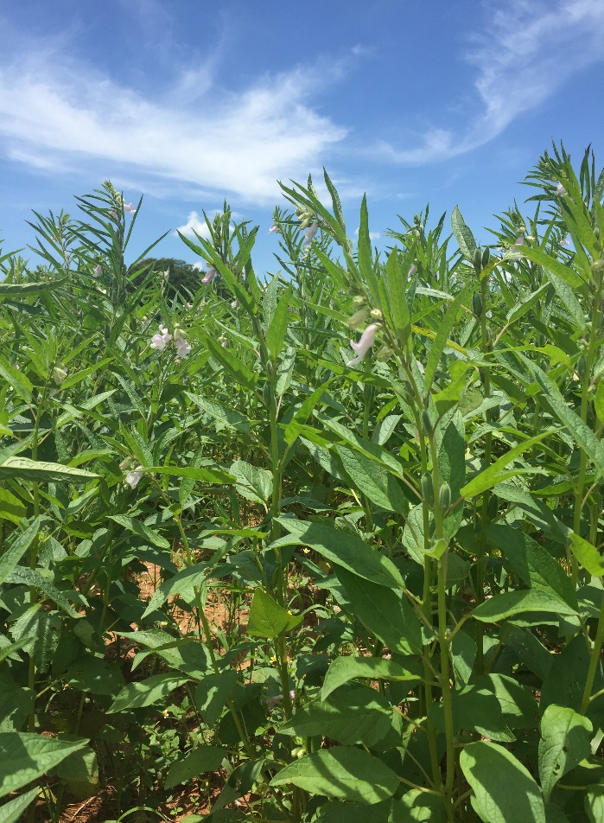
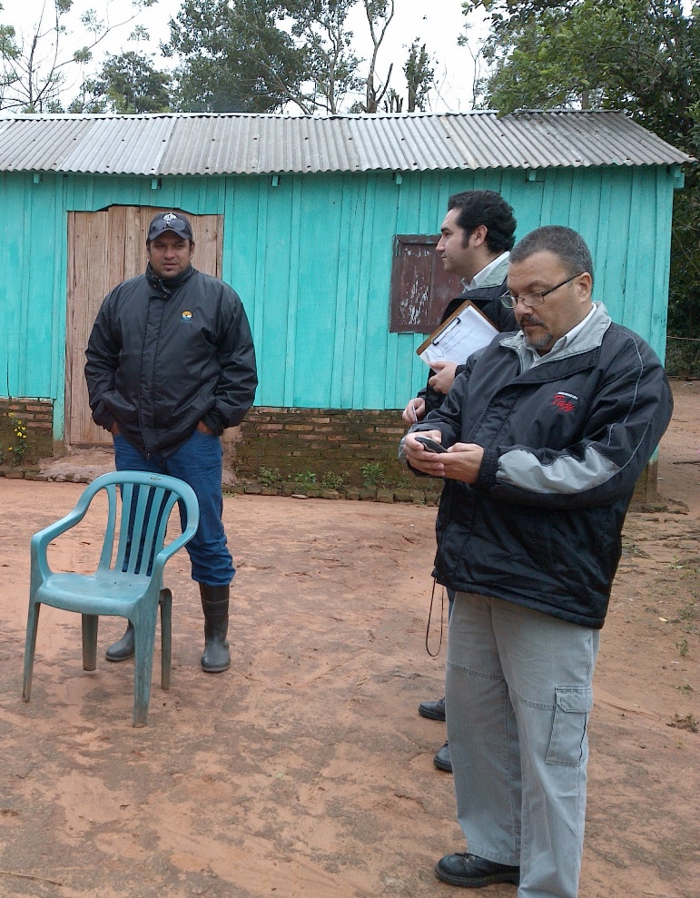
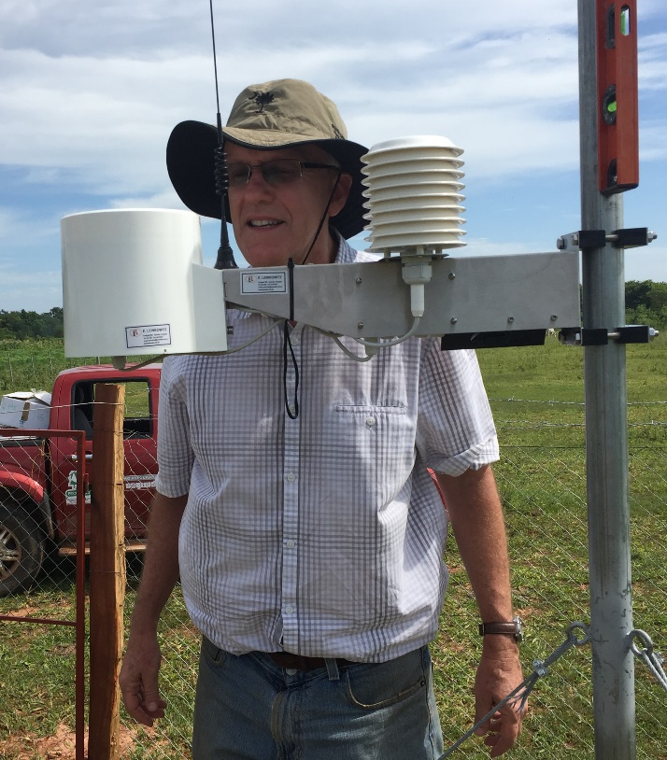
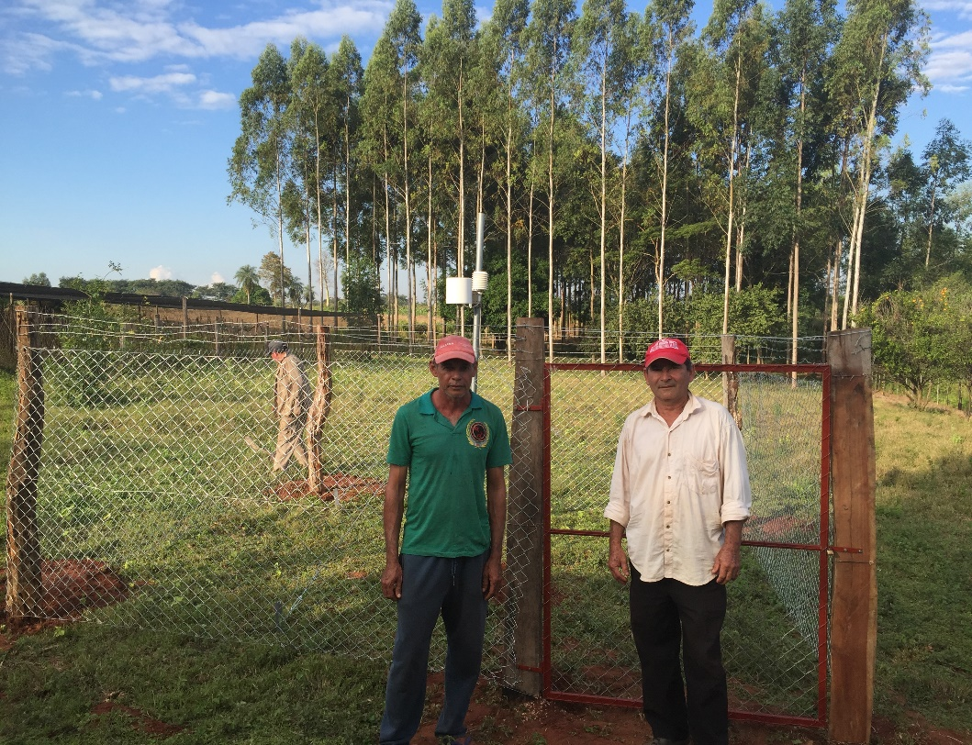
Innovación en seguros rurales: Seguros paramétricos
Clyde Fraisse
Professor Agrometeorology and Climate Extension Specialist
University of Florida
EnsoAg LLC – Founder and CEO

Slide 2
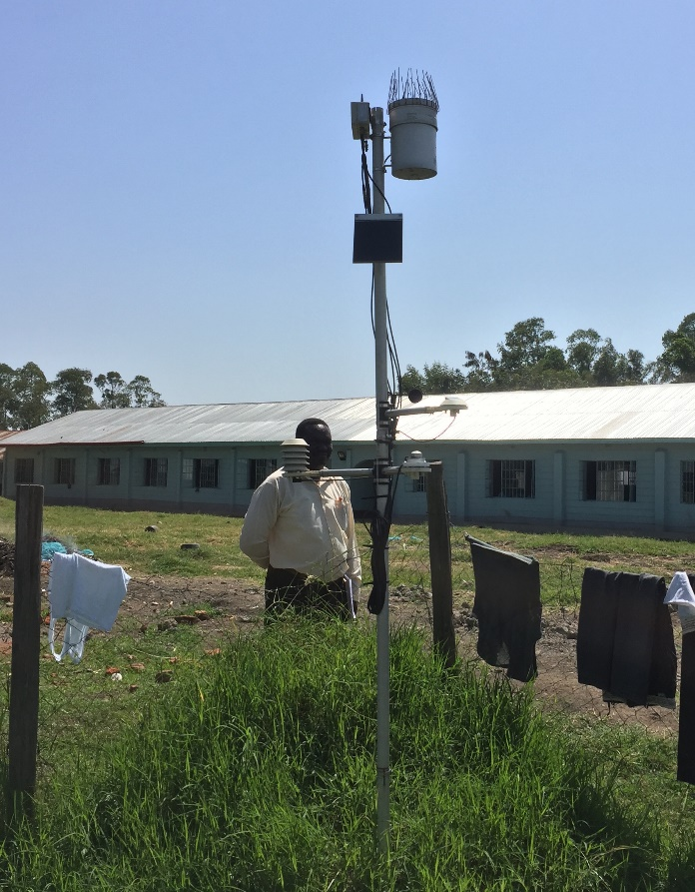
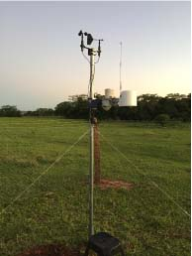
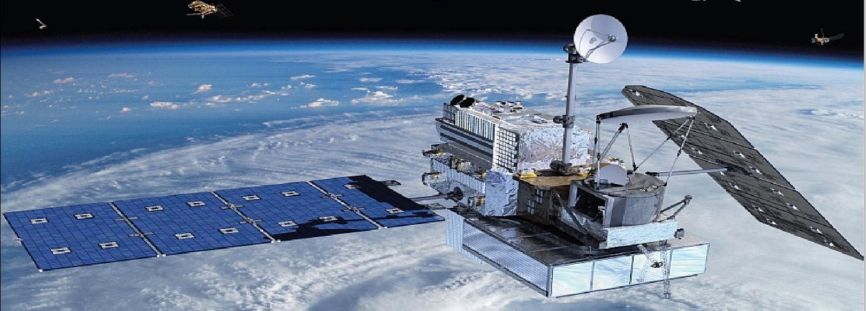
Seguros paramétricos
¿Cómo funciona?
Los pagos no se basan en rendimientos reales, sino en la realización de un índice independiente y transparente.
Ejemplos de indicadores incluyen los niveles de precipitación y el Índice de Vegetación de Diferencia Normalizada (NDVI).
Normalmente cubre un solo tipo de riesgo, como la sequía.

Slide 3
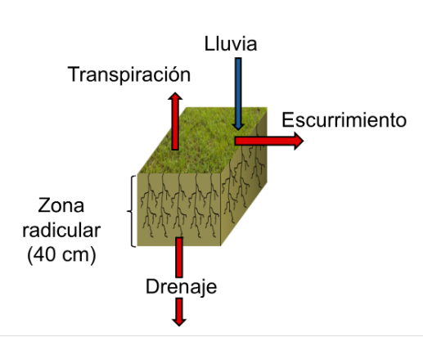
Seguros paramétricos
El principal desafío es la posibilidad de que el índice no sea representativo de pérdidas individuales (riesgo de base).
Específicamente en el caso de lluvia, rendimientos están relacionados no sólo a la cantidad total, sino principalmente a la distribución de lluvia durante la zafra.
Índice de Severidad de Sequia (ISSE) es un balance hídrico para un perfil de suelo de 40 cm de profundidad.
La cantidad de agua en el suelo es calculada diariamente basada en la cantidad de agua adicionada por la lluvia, y por las perdidas de agua por transpiración, escurrimiento y drenaje profundo.
ISSE = 1 - (T/ETo)
0 = no estrés hídrico
1.0 Máximo estrés hídrico

Slide 4
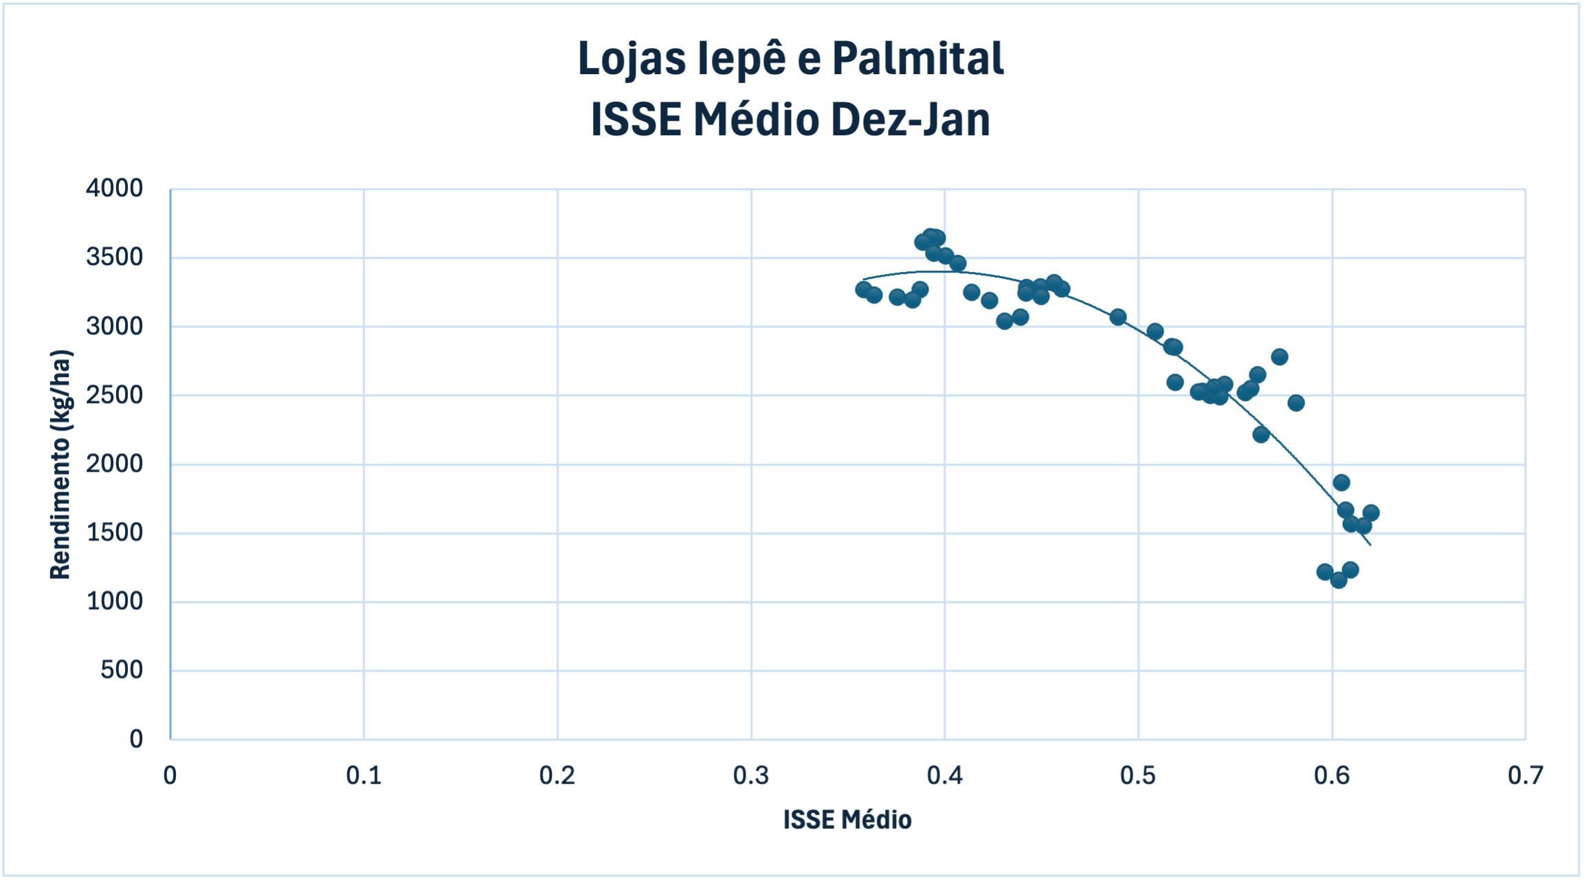
Seguros paramétricos
Nuestros estudios han demostrado que el ISSE se correlaciona bien con el rendimiento del cultivo cuando se somete a estrés hídrico.
Este ejemplo muestra que el rendimiento de soja se puede correlacionar con el ISSE promedio durante los meses de diciembre y enero.
Pérdidas
catastróficas
Rendimiento de la soja (kg/ha)
ISSE medio 1-15 de mayo
Desviación de la media a largo plazo
Temperatura máxima media
ISSE promedio durante el período reproductivo
Notes:
ECMWF Reanalysis

Slide 5
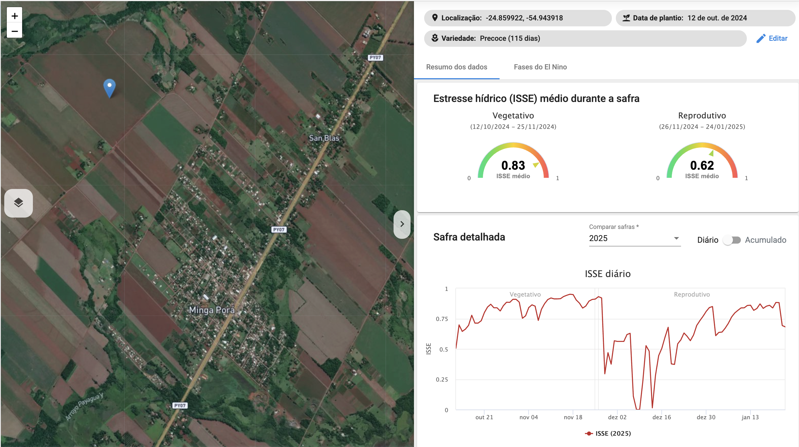
Soja plantada cerca de Minga Porá, el 12 de octubre de 2024.
El sistema muestra un alto estrés durante la fase vegetativa con ISSE promedio de 0.83 (noviembre fue seco) y también durante la fase reproductiva con ISSE promedio de 0.62 (algo de lluvia en diciembre, pero enero fue seco).
Vegetativa
Reproductiva

Slide 6
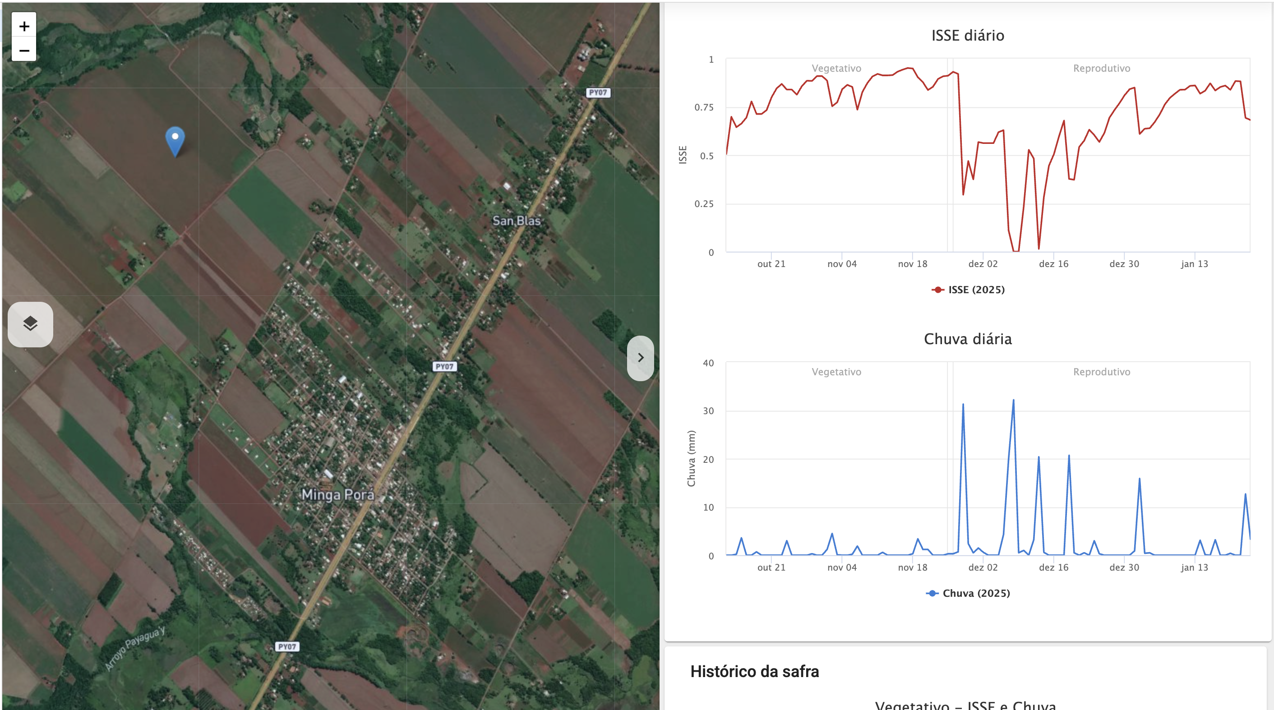
Soja plantada cerca de Minga Porá, el 12 de octubre de 2024.
El sistema muestra un alto estrés durante la fase vegetativa con ISSE promedio de 0.83 (noviembre fue seco) y también durante la fase reproductiva con ISSE promedio de 0.62 (algo de lluvia en diciembre, pero enero fue seco).
Reproductiva
Vegetativa

Slide 7
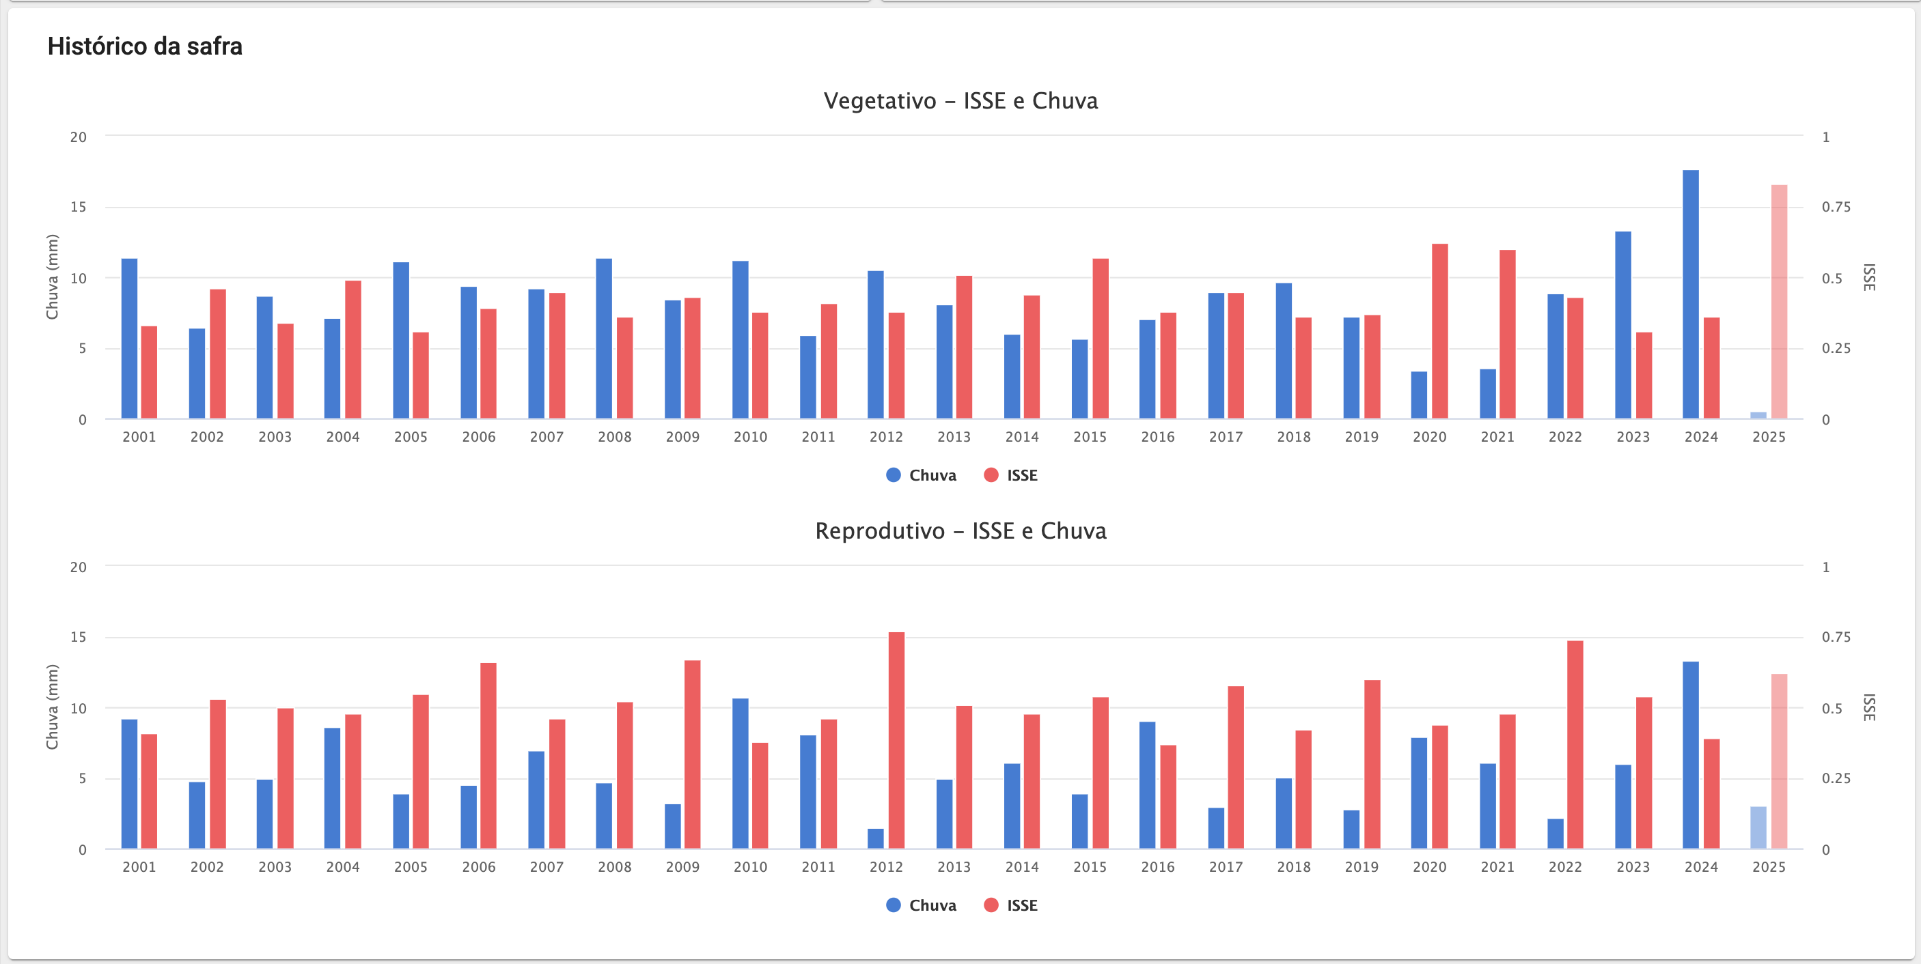
VEGETATIVO
Evaluación del índice durante los últimos 25 años para las fases vegetativa (superior) y reproductiva (inferior).
Considerando la misma localidad, fecha de siembra y variedad (115 días).
REPRODUCTIVO
2008-2009
2011-2012
2021-2022
2024-2025

Slide 8
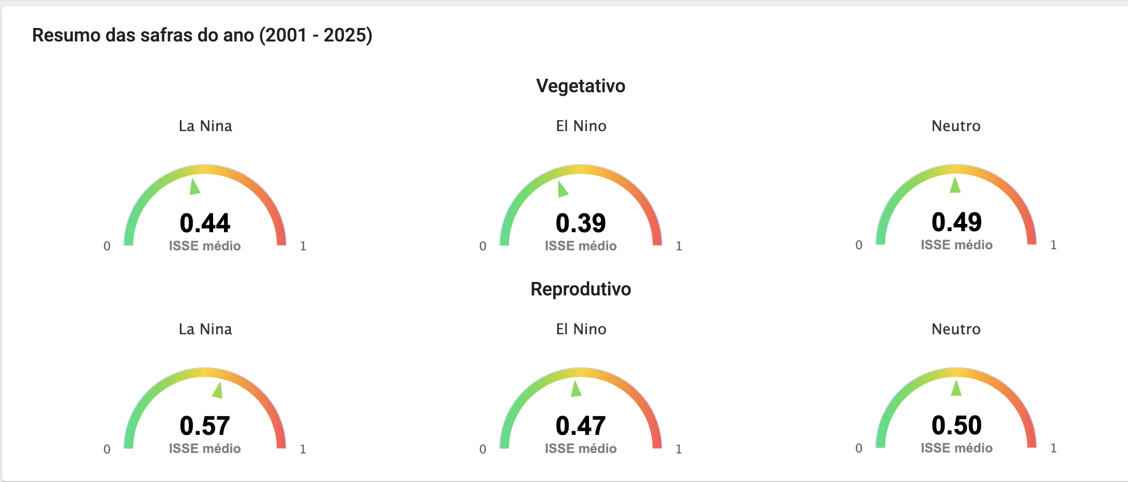
Seguros paramétricos

Slide 9
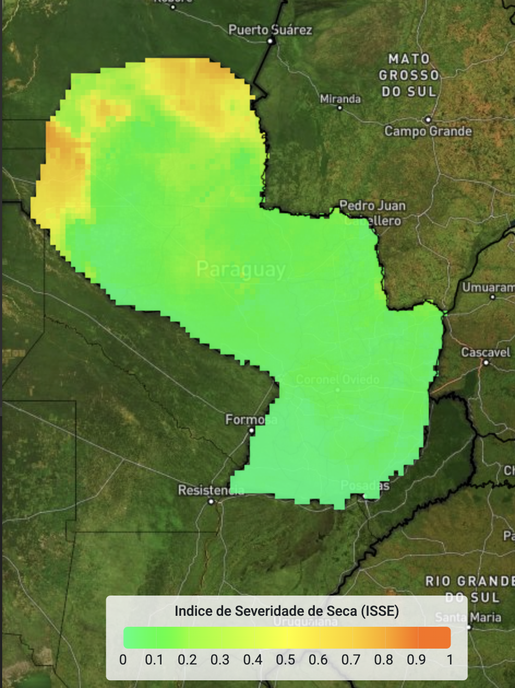
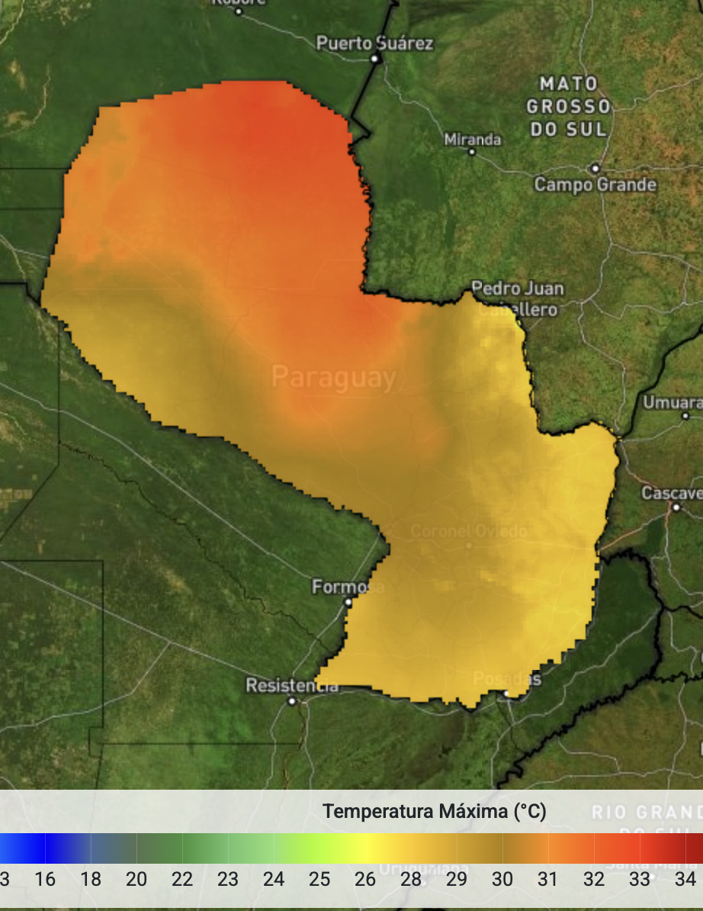
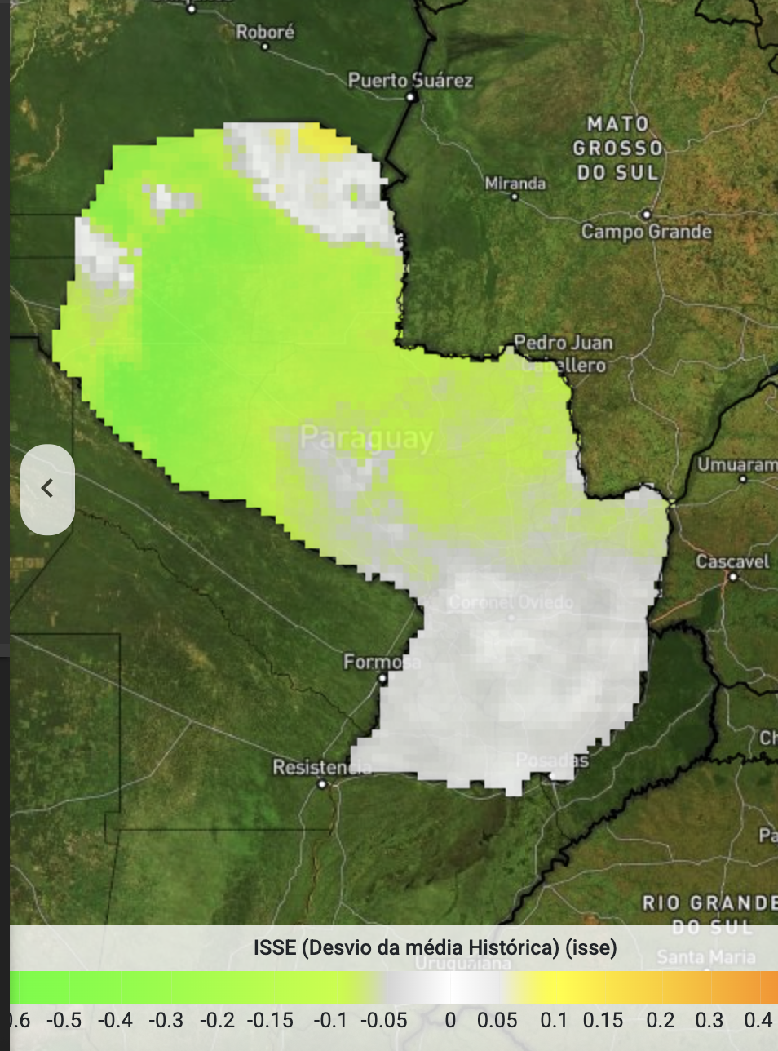
Seguros paramétricos
El ISSE se calcula diariamente en Brasil, Paraguay y Uruguay a partir de conjuntos de datos cuadriculados que incluyen NASA-GPM (lluvia) y ECMWF ERA5 (temperatura del aire) y se publica en una cuadrícula de 10 km.
Temperatura máxima media
ISSE medio 1-15 de mayo
Temperatura máxima media
Desviación de la media a largo plazo
Notes:
ECMWF Reanalysis

Slide 10
Conclusiones
La necesidad y la demanda de seguros rurales está aumentando.
El seguro paramétrico es una buena alternativa para asegurar a agricultores individuales o grupos de agricultores contra diferentes niveles de pérdidas (las pérdidas catastróficas a nivel municipal son un ejemplo).
ISSE medio 1-15 de mayo
Desviación de la media a largo plazo
Temperatura máxima media
Notes:
ECMWF Reanalysis

Slide 11
Conclusiones
Los seguros paramétricos pueden implementarse de forma transparente, y la información está al servicio tanto del agricultor como de la industria de seguros y reaseguros.
También puede ser un mecanismo para incentivar la implementación de prácticas de manejo sostenible.
Necesita investigación para reducir el riesgo de base para diferentes cultivos, zonificación agroecológica, educación de los agricultores sobre cómo funciona, integración con crédito/seguro para promover la sostenibilidad.
ISSE medio 1-15 de mayo
Desviación de la media a largo plazo
Temperatura máxima media
Notes:
ECMWF Reanalysis

Slide 12
Aguyje!
Clyde Fraisse cfraisse@ufl.edu cfraisse@ensoag.com
ISSE medio 1-15 de mayo
Desviación de la media a largo plazo
Temperatura máxima media
Notes:
ECMWF Reanalysis

